Slide 1
7.3 简单几何体的三视图

Slide 2
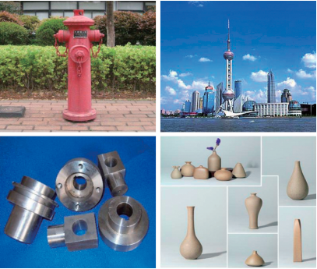
情境导入
探索新知
例题辨析
巩固练习
归纳总结
布置作业
日常生活中的一些建筑物、机械构件、生活用具等物体大都是由柱、锥、球等基本几何体组合而成的，这样的几何体称为简单组合体．
如何画出图中几何体的三视图？

Slide 3
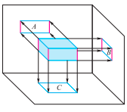
情境导入
探索新知
例题辨析
巩固练习
归纳总结
布置作业
1.三视图
观察图中所示的投影，投影$A$ 、$B$、$C$的形状分别对应长方体的前、后面，左、右面和上、下面的形状．

Slide 4
情境导入
探索新知
例题辨析
巩固练习
归纳总结
布置作业
1.三视图
图形$A$是从物体的正面向后投影所得的视图，称为主视图，又称为正视图，
它反映物体的正面、背面形状以及物体的长度与高度，选择哪个方向画主视图，由观察者确定．

Slide 5
情境导入
探索新知
例题辨析
巩固练习
归纳总结
布置作业
1.三视图
图形$C$是从物体的上面向下投影所得的视图，称为俯视图，
它反映物体的顶面、底面形状以及物体的长度与宽度．

Slide 6
情境导入
探索新知
例题辨析
巩固练习
归纳总结
布置作业
1.三视图
视图可以是左侧视图，即从物体的左侧面向右投影所得到的视图，也可以是右侧视图．通常选择左侧视图，简称左视图，如图所示图形$B$，
它反映物体的左、右侧面形状以及物体的高度与宽度．

Slide 7
情境导入
探索新知
例题辨析
巩固练习
归纳总结
布置作业
1.三视图
主视图、俯视图、左视图统称为三视图．

Slide 8
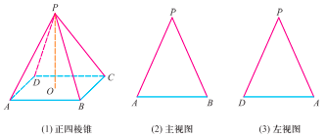
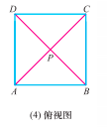
情境导入
探索新知
例题辨析
巩固练习
归纳总结
布置作业
例1 画出正四棱锥的三视图．
分析 因为正四棱锥的侧面是四个全等的等腰三角形，如图（1）所示，所以选择$△ABP$的正投影为主视图．
解 正四棱锥的三视图如图（2）（3）（4）所示．
在三视图中，可以看见的侧棱用实线画出．

Slide 9
情境导入
探索新知
例题辨析
巩固练习
归纳总结
布置作业
画三视图时应遵守：
（1）位置规定：主视图画在左上方位置，左视图画在主视图的右侧，俯视图画在主视图的下方；同一物体放置位置不同，画出的三视图不同．
（2）投影规律：主视图中的长与俯视图中的长相同（长对正），主视图中的高与左视图中的高相同（高平齐）；俯视图中的宽与左视图中的宽相同（宽相等）．
（3）画线规则：绘制三视图时，可见的轮廓线画成实线，不可见的轮廓线画成虚线．

Slide 10
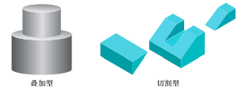
情境导入
探索新知
例题辨析
巩固练习
归纳总结
布置作业
2．简单组合体的三视图画法
常见的几何体多是组合体，一般分为叠加型和切割型两种．

Slide 11
情境导入
探索新知
例题辨析
巩固练习
归纳总结
布置作业
2．简单组合体的三视图画法
画叠加型组合体的三视图时，先将组合体分成若干个简单几何体，分别画出每个简单几何体的三视图，然后再按它们的位置合并起来．

Slide 12
情境导入
探索新知
例题辨析
巩固练习
归纳总结
布置作业
2．简单组合体的三视图画法
画切割型组合体的三视图时，先画切割前的简单几何体的三视图，然后按照切掉部分的位置和形状依次画出切割后的三视图，如果切割处的轮廓线投影被遮挡，应画成虚线．

Slide 13
情境导入
探索新知
例题辨析
巩固练习
归纳总结
布置作业
例2 画出图中所示的凹槽形机械构件的三视图．
分析 画凹槽三视图时，应选择能够反映凹槽形状特征的方向作为主视图的投影方向，
凹槽是在直四棱柱上切割掉小直四棱柱的组合体，它的三视图是轴对称图形，在左视图中不可见的轮廓线，用虚线画出．
解 凹槽的三视图如图所示．

Slide 14
情境导入
探索新知
例题辨析
巩固练习
归纳总结
布置作业
例3 画出图中所示的图形的三视图．
分析 图中所示图形可以看成是由正六棱柱和圆柱组合而成的，
画三视图时，首先选择能够反映图形特征的方向作为主视图的投影方向．
解 所示的图形的三视图如图所示．

Slide 15
情境导入
探索新知
例题辨析
巩固练习
归纳总结
布置作业
例4 根据螺母的直观图，画出它的三视图．
分析 螺母是在一个六棱柱中间挖去一个圆柱的组合体．
画主视图和左视图时要注意圆柱母线轮廓线画成虚线，俯视图是正六棱柱的底面和一个圆（中心重合）．
解 螺母的三视图如图所示．

Slide 16
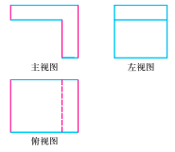
情境导入
探索新知
例题辨析
巩固练习
归纳总结
布置作业
例5 根据给定的三视图，如图所示，画出简单组合体的直观图．
分析 观察三视图，初步判定物体是由两个长方体叠加而成，并且呈倒“$L$”形状．
根据主视图和俯视图确定物体的上层面是长方体；
根据主视图和左视图确定纵向也是长方体；
俯视图中的虚线表示纵向的正方体在横向长方体的下面叠加．
解 简单组合体的直观图如图所示．

Slide 17
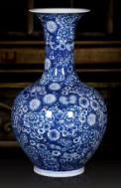
情境导入
探索新知
例题辨析
巩固练习
归纳总结
布置作业
三视图在商品包装设计中有着广泛应用．如图所示，如何确定包装盒的形状和尺寸，才能满足远程运输要求？

Slide 18
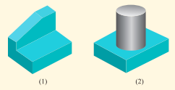
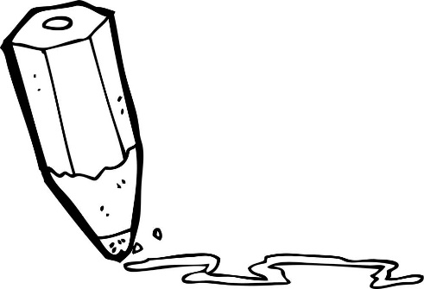
情境导入
探索新知
例题辨析
巩固练习
归纳总结
布置作业
1．画一个正六棱柱的三视图．
2．描述图中所示的几何体是如何形成的．
练习

Slide 19
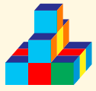
情境导入
探索新知
例题辨析
巩固练习
归纳总结
布置作业
3．图中所示的组合体是由13个相同的正方体组合而成的，试画出其三视图．
练习

Slide 20
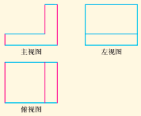
情境导入
探索新知
例题辨析
巩固练习
归纳总结
布置作业
4．根据图中所示的三视图，画出简单组合体的直观图．
练习

Slide 21
情境导入
探索新知
例题辨析
巩固练习
归纳总结
布置作业
5．画出你熟悉的一个建筑体或一件生活用品的三视图．
练习

Slide 22
情境导入
探索新知
例题辨析
巩固练习
归纳总结
布置作业
小结

